Slide 1
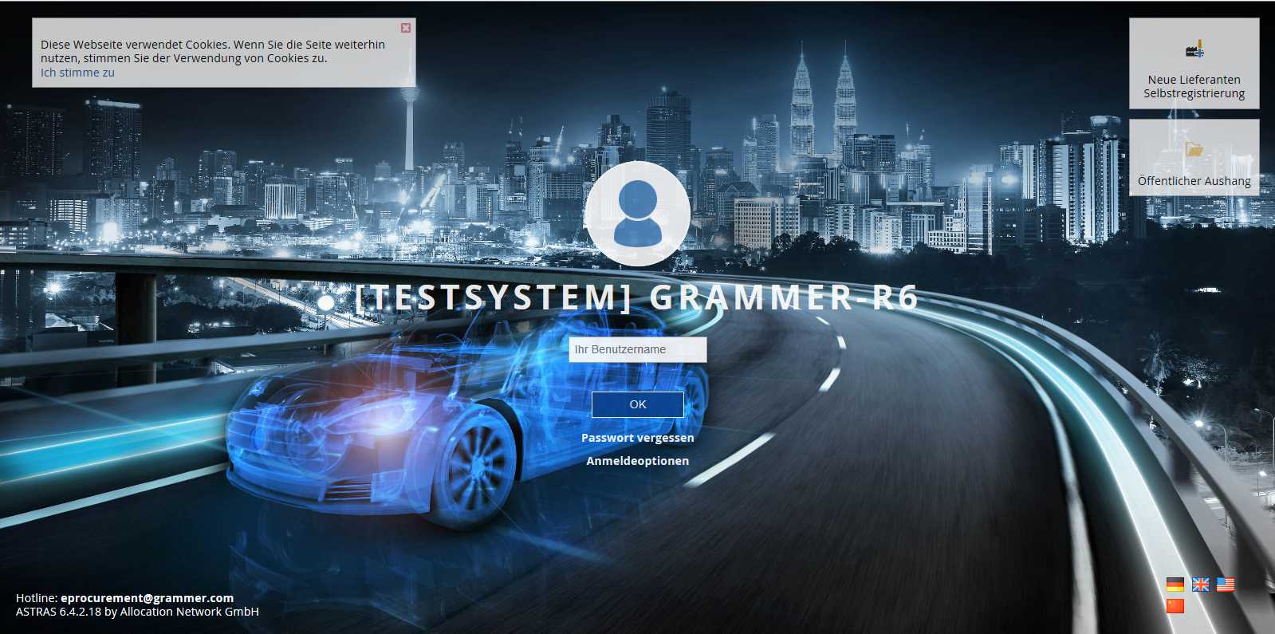
Musterregistrierung / Manual für das Lieferantenportal ASTRAS der Grammer AG

Slide 2
Einleitung
Sehr geehrte Damen und Herren,
Dies ist ein Manual, dass Ihnen – den Lieferanten der Grammer AG – die Selbstregistrierung erleichtern soll.
Die hier beschriebenen Aspekte spielen für die Grammer AG eine wichtige Rolle. Deshalb bitten wir Sie, sich dieses Manual gewissenhaft und genau anzusehen und bei dem Ausfüllen Ihrer Selbstregistrierung zu berücksichtigen!
Vielen Dank und mit freundlichen Grüßen
Der Einkauf der Grammer AG

Slide 3
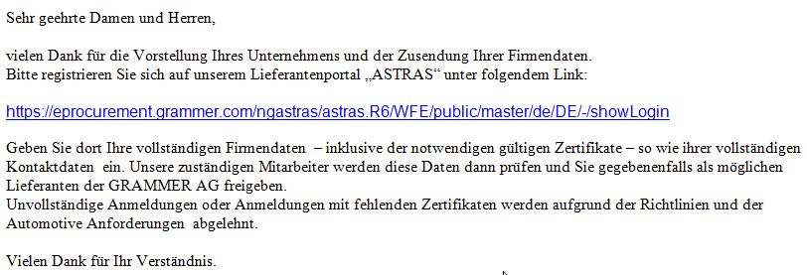
Ausgangssituationen
Sie stellen Sich selbst der Grammer AG vor.
Ein Einkäufer der Grammer AG möchte Sie gerne für ein Event einladen, um von Ihnen ein Angebot zu erhalten.
In beiden Fällen erhalten Sie eine Einladungsmail nach diesem Muster:
Wenn sie diese oder eine ähnliche Mail erhalten, klicken Sie einfach auf den Link.

Slide 4
Startseite
Bei Klick auf den Link erscheint folgende Seite:
2
3
1
Auswahl der Sprache in der Sie sich registrieren möchten.
Bei Klick auf „Neue Lieferantenregistrierung“ startet Ihre Selbstregistrierung.
Im offenen Aushang finden Sie alle wichtigen Dokumente der Grammer AG.

Slide 5
Allgemeine Vorab-Informationen
Wir möchten Sie darauf hinweisen, dass alle von Ihnen bei der Selbstregistrierung gemachten Angaben rechtlich bindend sind.
Bitte beachten Sie, dass Sie alle Felder vollständig, sorgfältig und richtig ausfüllen. (Pflichtfelder sind in grüner Farbe gekennzeichnet.)
Bitte registrieren Sie sich nur in deutscher oder englischer Sprache.
Sollte ein Reiter in roter Farbe gekennzeichnet sein, haben Sie eine Information vergessen oder im falschen Format angegeben. Gehen Sie auf den betroffenen Reiter zurück und fügen die fehlenden Daten ein. Erst wenn alle Reiter in schwarzer Farbe geschrieben sind, können Sie die Registrierung abschließen.
Einmal im Jahr werden Sie aufgefordert Ihre Daten zu aktualisieren. Erst nach erfolgter Aktualisierung können Sie dann wieder auf Ausschreibungen zu greifen.

Slide 6
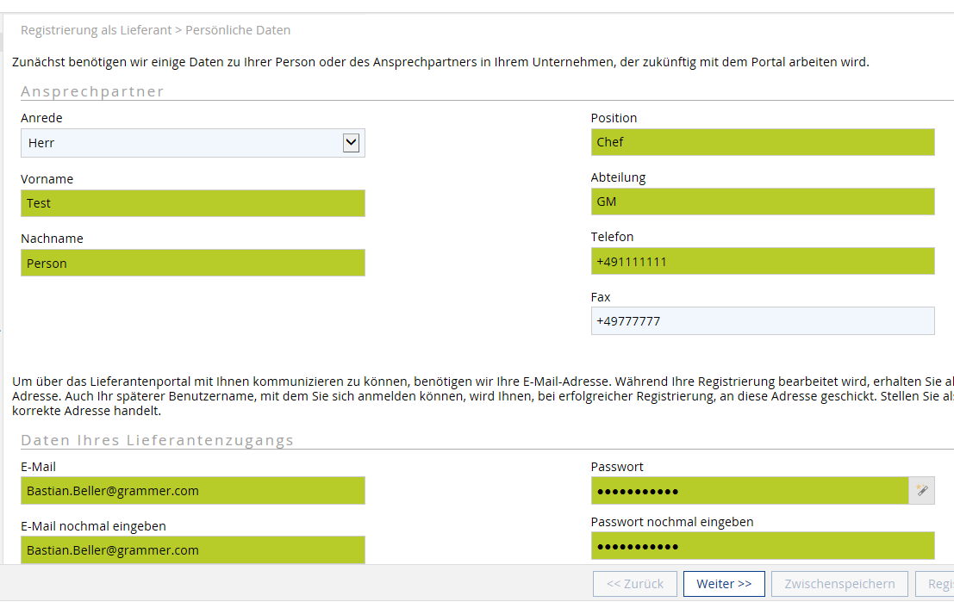
Reiter Persönliche Daten
1
2
Hier geben Sie Ihre persönlichen Daten als Ansprechpartner an:
Die Telefon-Nr. und die Fax-Nr. müssen folgenden Format entsprechen: Z.B. +499621660
Es besteht die Möglichkeit, sich ein zufälliges Passwort erzeugen zu lassen. Dafür einfach auf den Button „Erzeugt ein zufälliges Passwort“ klicken.

Slide 7
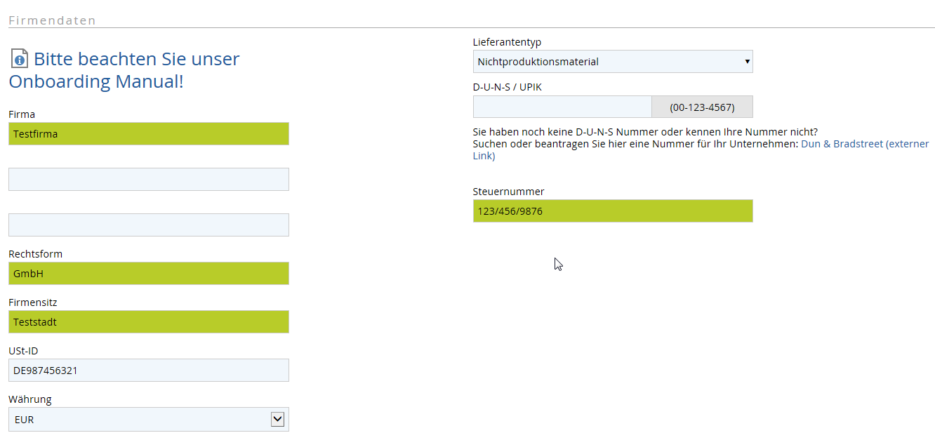
Reiter Firmendaten Teil 1
1
2
3
Hier geben Sie Ihre Firmendaten ein:
Dieser Link bringt Sie zu diesem Onboarding Manual, um Ihnen den Registrierungsprozess zu vereinfachen.
Entscheiden Sie bitte, ob Sie Serien – oder NPM-Lieferant sind! (Erklärung dazu finden Sie auf der nächsten Folie.)
Falls Sie ein europäisches Unternehmen sind, müssen Sie hier die D-U-N-S / UPIK angeben.

Slide 8
Unterscheidung Serie und NPM
Sie sind Serien-Lieferant, wenn sie Teile für folgende Materialgruppen anbieten:
Plastics, Steel, Chemics, Coverings, Foam, Mechatronics, Electronics, Casting
Sie sind Lieferant für Nichtproduktionsmaterial, wenn Sie Dienstleistungen / Teile für folgende Materialgruppen anbieten:
Investgüter MRO, Services , Logistik, Verpackungen, Tooling

Slide 9
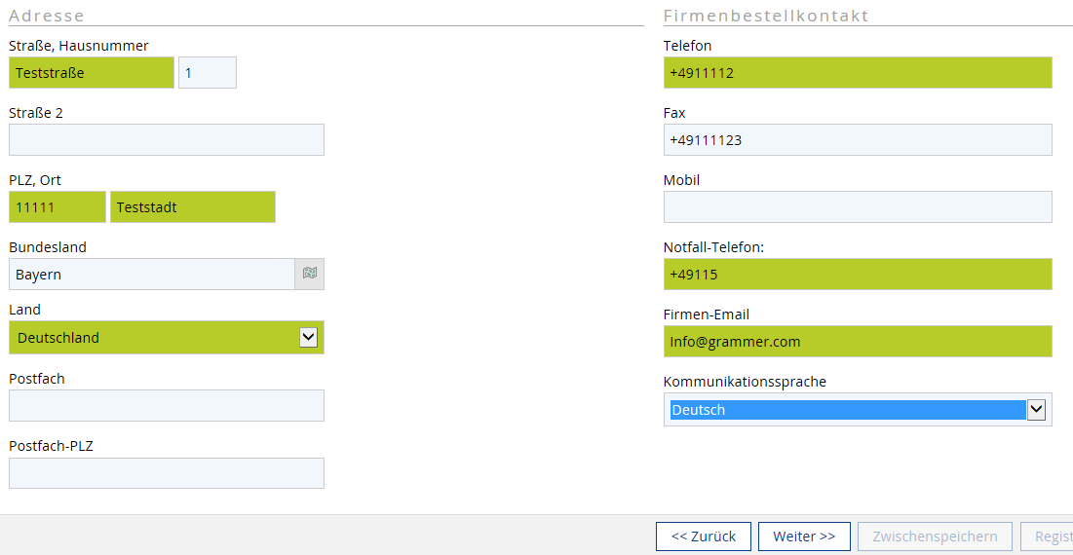
Reiter Firmendaten Teil 2
1
3
2
Hier geben Sie die Adressdaten und allgemeinen Kontaktdaten an:
Die Telefon-Nr. und die Fax-Nr. müssen folgenden Format entsprechen: Z.B. +499621660
Bitte geben Sie hier eine allgemeine E-Mailadresse an, z.B. info@grammer.com und achten auf Aktualität, da hierüber alle Bestellungen / Lieferabrufe laufen.
Wenn Sie auf diesen Button klicken, gelangen Sie in eine Auflistung der verschiedenen Bundesländer je Land.

Slide 10
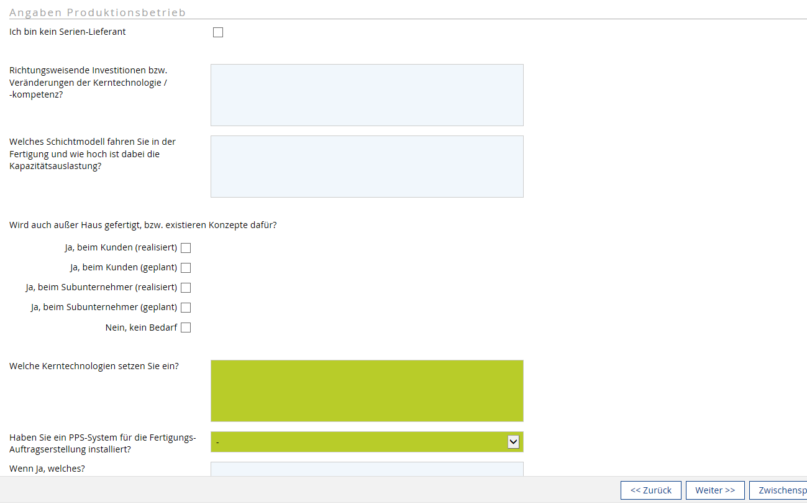
Reiter Angaben Produktionsbetrieb
Als Serien – Lieferant füllen Sie bitte diesen Reiter vollständig aus.
-> Sollten Sie kein Serien – Lieferant sein, können Sie über die Checkbox oben die Pflichteingabe deaktivieren!

Slide 11
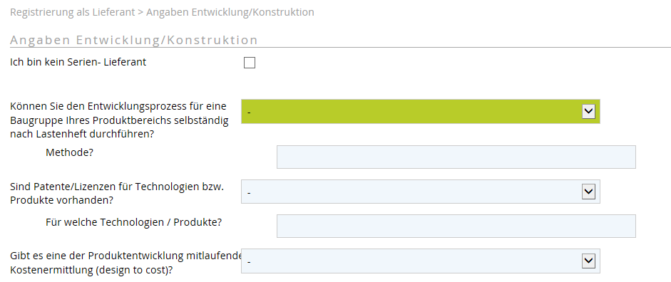
Reiter Angaben Entwicklung / Konstruktion
Als Serien – Lieferant füllen Sie bitte diesen Reiter vollständig aus.
-> Sollten Sie kein Serien – Lieferant sein, können Sie über die Checkbox oben die Pflichteingabe deaktivieren!

Slide 12
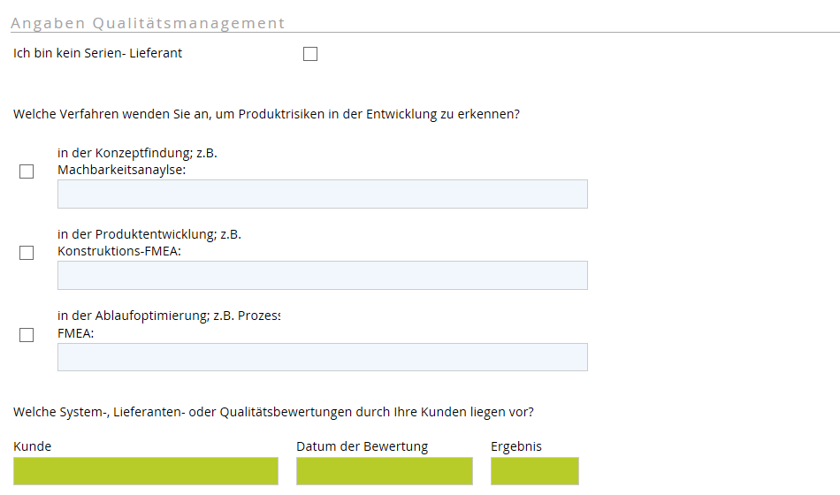
Reiter Angaben Qualitätsmanagement Teil 1
Als Serien – Lieferant füllen Sie bitte diesen Reiter vollständig aus.
-> Sollten Sie kein Serien – Lieferant sein, können Sie über die Checkbox oben die Pflichteingabe deaktivieren!

Slide 13
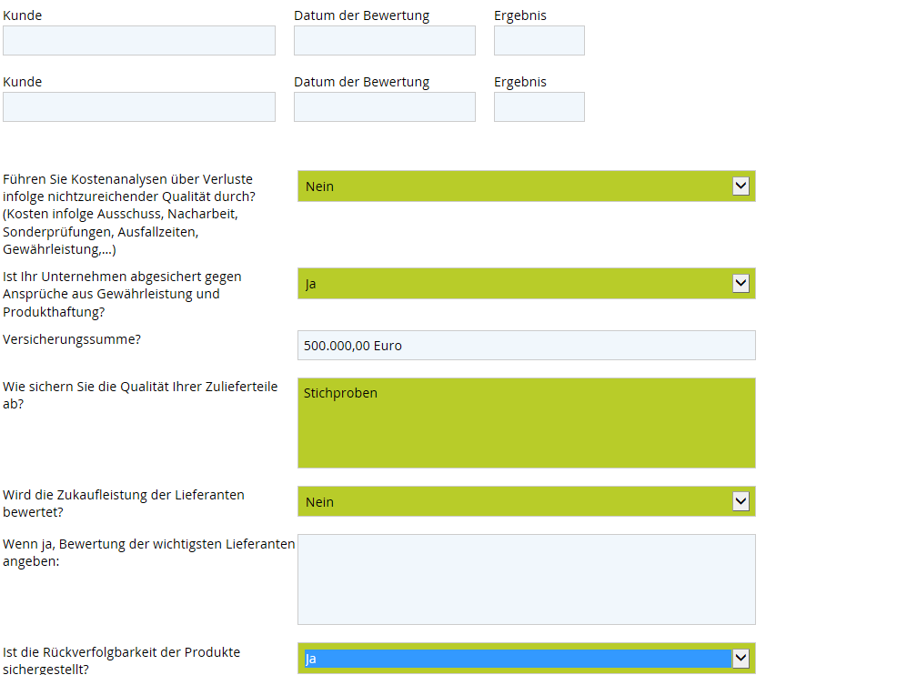
Reiter Angaben Qualitätsmanagement Teil 2
Als Serien – Lieferant füllen Sie bitte diesen Reiter vollständig aus.
-> Sollten Sie kein Serien – Lieferant sein, können Sie über die Checkbox zu Reiterbeginn die Pflichteingabe deaktivieren!

Slide 14
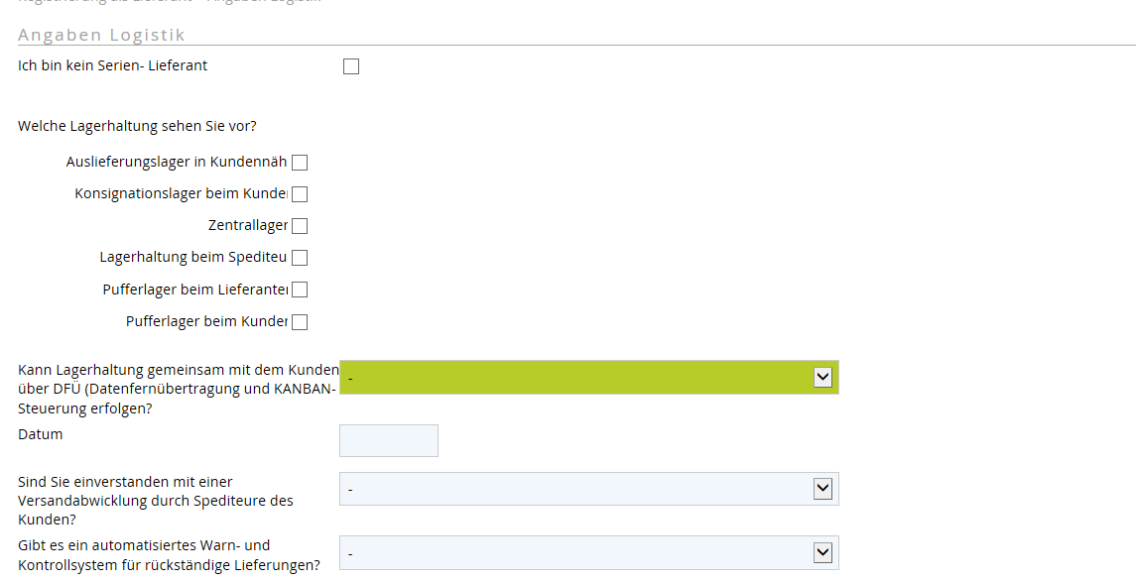
Reiter Angaben Logistik
Als Serien – Lieferant füllen Sie bitte diesen Reiter vollständig aus.
-> Sollten Sie kein Serien – Lieferant sein, können Sie über die Checkbox oben die Pflichteingabe deaktivieren!

Slide 15
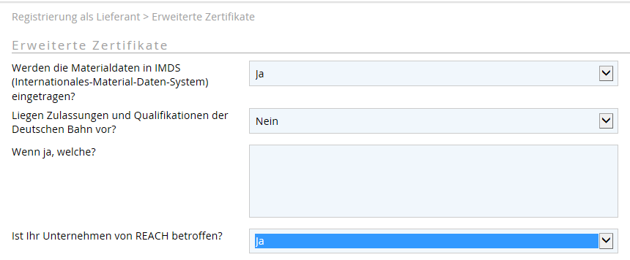
Reiter Erweiterte Zertifikate
Als Serien – Lieferant füllen Sie bitte diesen Reiter vollständig aus.
-> Sollten Sie kein Serien – Lieferant sein, müssen Sie ihn nicht ausfüllen.

Slide 16
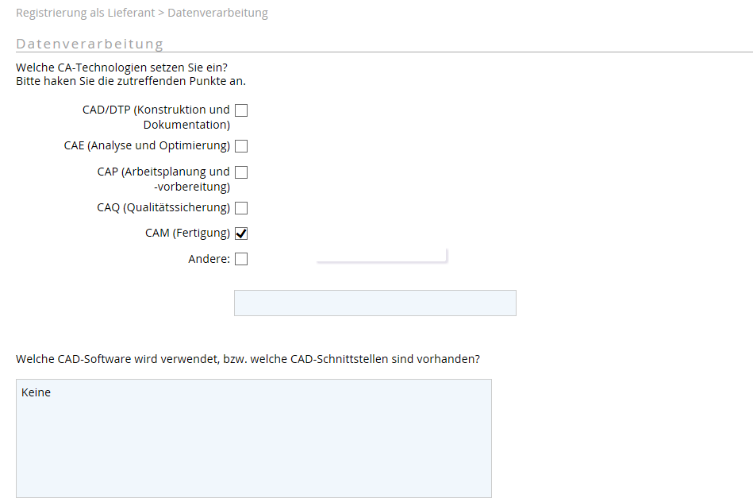
Reiter Datenverarbeitung Teil 1

Slide 17
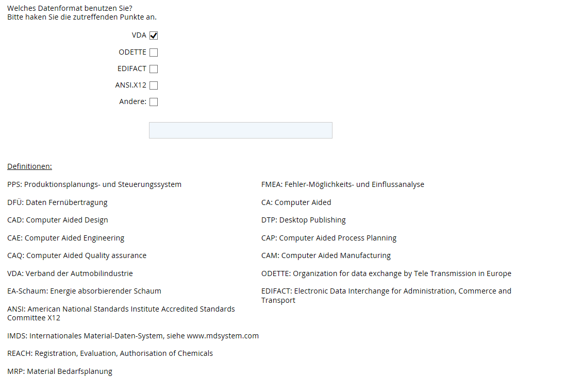
Reiter Datenverarbeitung Teil 2
Als Serien – Lieferant haken Sie bitte die zutreffenden Punkte an. Eine Definition der verschiedenen Abkürzungen finden Sie im unteren Teil des Reiters.
-> Sollten Sie kein Serien – Lieferant sein, müssen Sie diesen Reiter nicht bearbeiten.

Slide 18
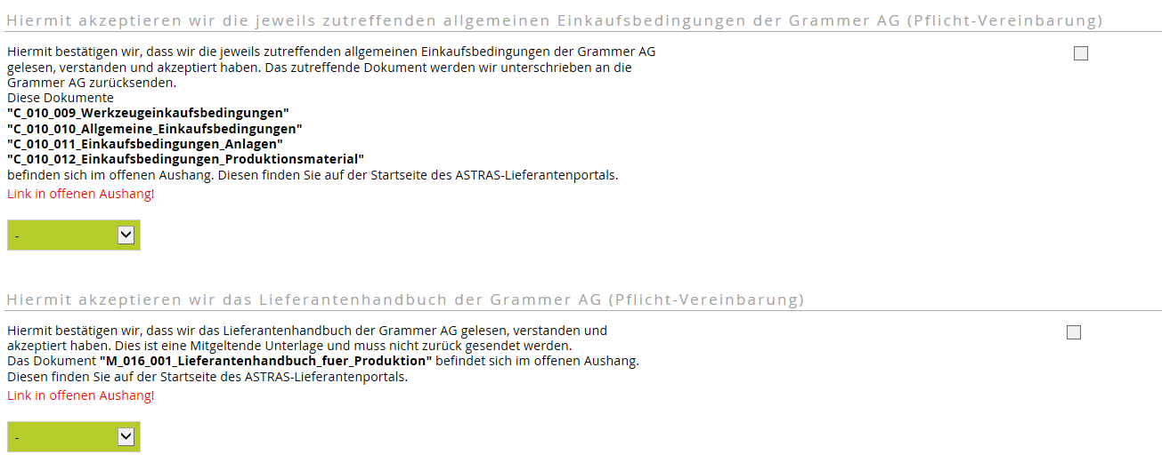
Reiter Verträge

Slide 19
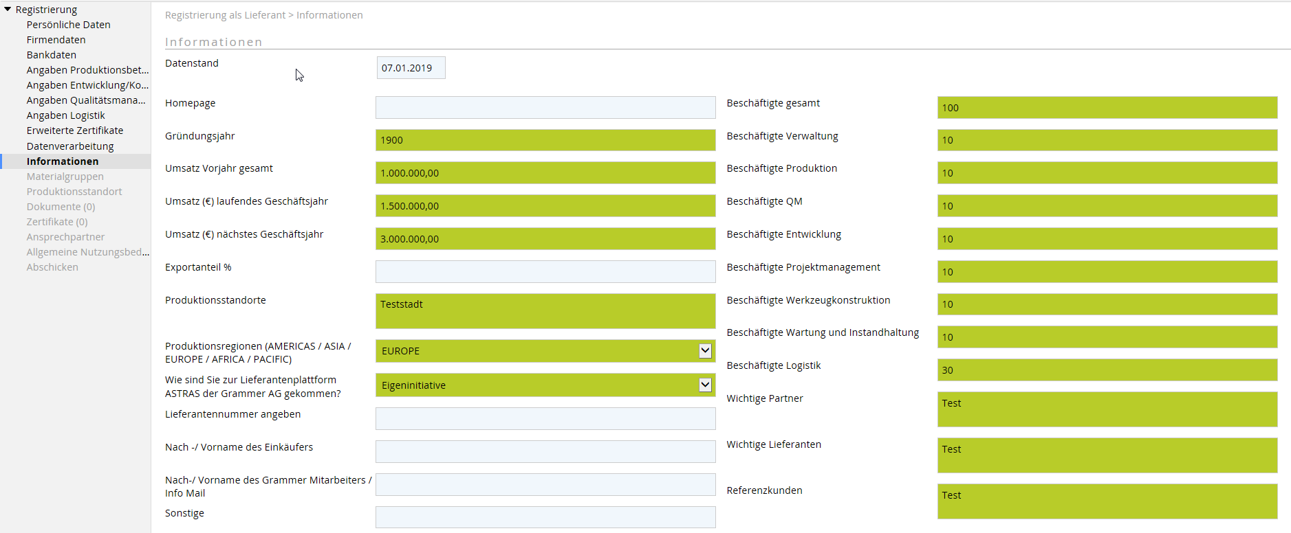
Reiter Informationen
1
2
1. Umsätze: Die Summe muss im Zahlenformat eingegeben werden, also z.B. 100.000,00.
2. Nachdem Sie ausgewählt haben, wie Sie auf das Lieferantenportal gestoßen sind, wird das dazugehörige Feld unterhalb ebenfalls zur Pflichteingabe.

Slide 20
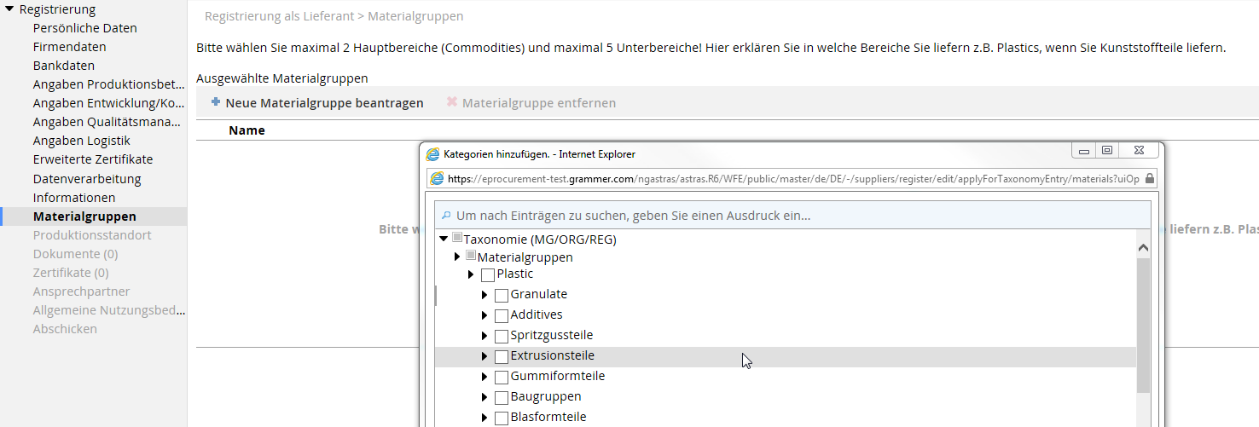
Reiter Materialgruppen Teil 1
Hier geben Sie an, in welche Bereiche Sie liefern. Sollten Sie z.B. Kunststoffteile liefern, wählen Sie Plastics oder noch konkreter eine der Untergruppen.
Bitte achten Sie darauf, dass Sie maximal 2 Hauptbereiche / Commodities (Plastics, Steel, Services, …) und maximal 5 Unterbereiche / Sub – Commodities (z.B. Granulate, Additive,…) auswählen.
-> Ihre Registrierung kann erst final freigegeben werden, wenn jede Materialgruppe vom entsprechenden Einkäufer freigegeben wurde, d.h. je mehr Sie auswählen, desto länger kann die Freigabe dauern!

Slide 21
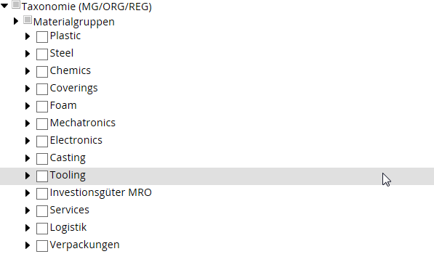
Reiter Materialgruppen Teil 2
Wichtig:
Sollten Sie Dienstleistungen oder Verpackungen anbieten, die im Zusammenhang mit einer anderen Materialhauptgruppe stehen, wählen sie bitte NICHT Services oder Verpackungen. Diese beiden Materialhauptgruppen sind nur für reine Services – und Verpackungslieferanten.
(Beispiel: Sie liefern nicht nur Kunststoffteile, sondern auch noch die entsprechende Verpackung dazu. -> Bitte nur Plastics auswählen.)

Slide 22
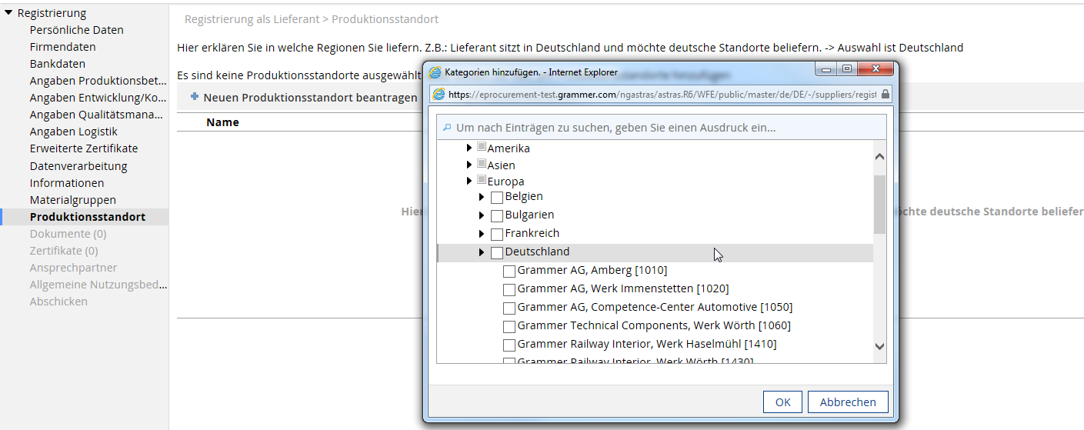
Reiter Produktionsstandorte
Hier geben Sie an, welche Grammer Produktionsstandorte Sie beliefern (möchten).
Die Oberpunkte „Erdteil“ (z.B. Europa) sind nicht auswählbar. Sie können dort nur länderbezogen (z.B. Deutschland) oder noch detaillierter standortbezogen (z.B. Grammer AG, Amberg 1010) auswählen.
-> Ihre Registrierung kann erst final freigegeben werden, wenn jeder Produktionsstandort vom entsprechenden Einkäufer freigegeben wurde, d.h. je mehr Sie auswählen, desto länger kann die Freigabe dauern!

Slide 23
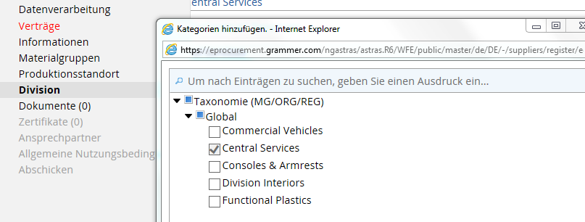
Reiter Division
Hier geben Sie an, an welche Grammer Division Sie liefern (möchten).
Der Oberpunkt Global ist nicht auswählbar. Sie können zwischen den Divisionen Consoles & Armrests, Interiors und Commercial Vehicles wählen.
(Hier können mehr als eine Position angekreuzt werden.)
-> Ihre Registrierung kann erst final freigegeben werden, wenn jede Division vom entsprechenden Einkäufer freigegeben wurde, d.h. je mehr Sie auswählen, desto länger kann die Freigabe dauern!

Slide 24
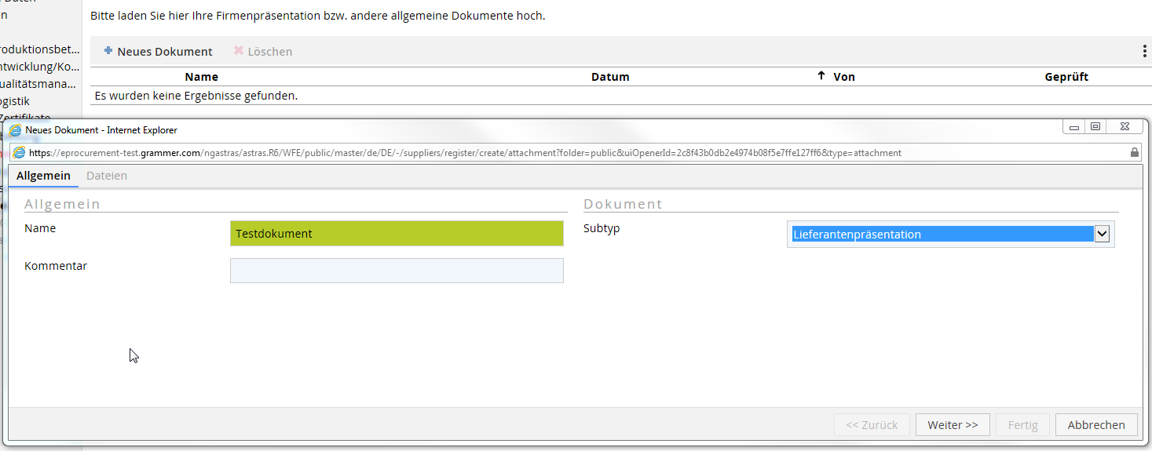
Reiter Dokumente
1
2
Hier können Sie Dokumente, wie z.B. eine Firmenpräsentation, hochladen:
Klicken Sie einfach auf „Neues Dokument“
Ein zweites Fenster geht auf. Dort den Namen und die Art (Subtyp) des Dokuments eingeben bzw. auswählen. Über „Weiter“ gelangen Sie auf die zweite Seite, um dort die Datei hochzuladen. Danach können Sie auf „Fertig“ drücken und das Dokument ist hochgeladen.

Slide 25
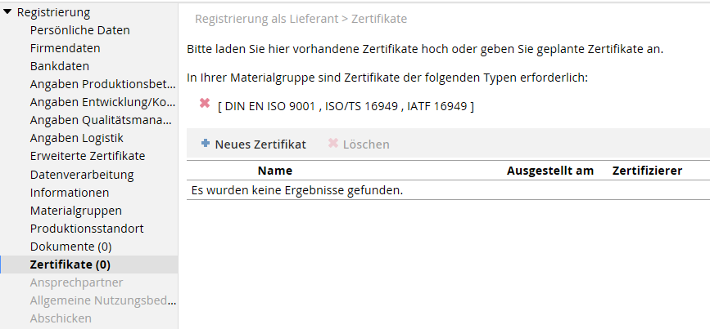
Reiter Zertifikate
Hier können Sie Ihre Zertifikate hochladen:
Als Serien - Lieferant ist hier der Upload eines DIN EN ISO 9001 oder IATF 16949 Pflicht.
Der Besitz weiterer Zertifikate ist wünschenswert und wirkt sich positiv auf die Lieferantenbewertung aus.

Slide 26
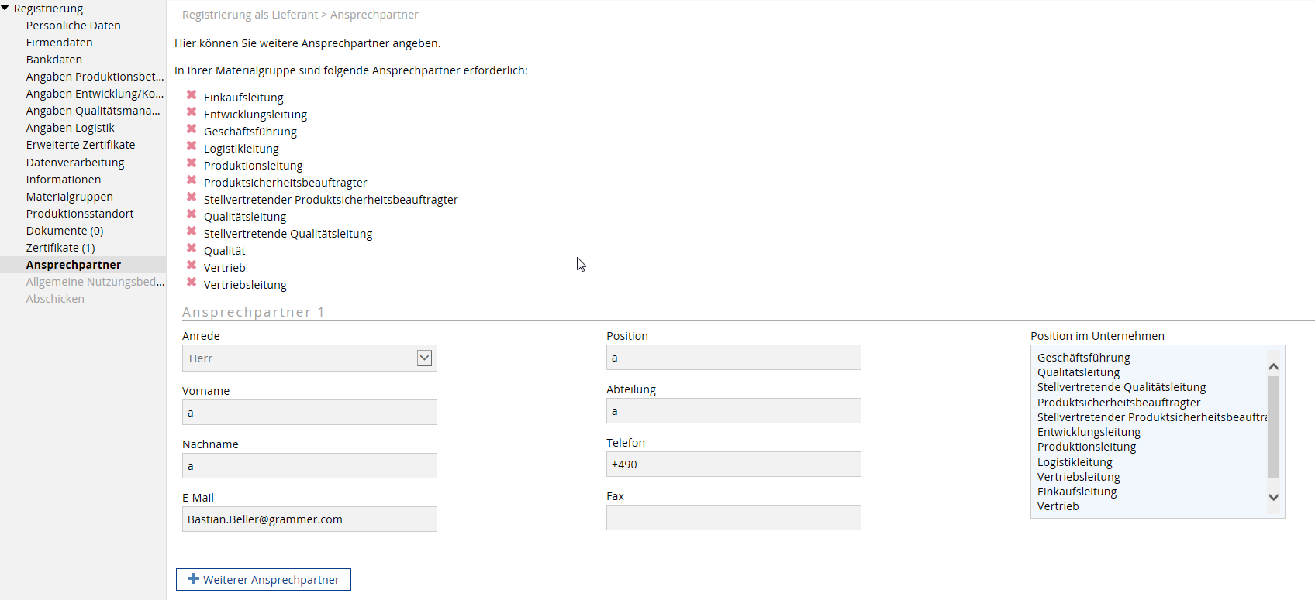
Reiter Ansprechpartner (Serienlieferanten)
1
2
3
Als Serien - Lieferant ist die Angabe aller dieser Ansprechpartner Pflichteingabe.
Um einen Ansprechpartnertyp zuzuordnen, klicken Sie einfach auf die entsprechende Position in der Tabelle rechts.
Klicken Sie diesen Button um den nächsten Ansprechpartner hinzuzufügen.

Slide 27
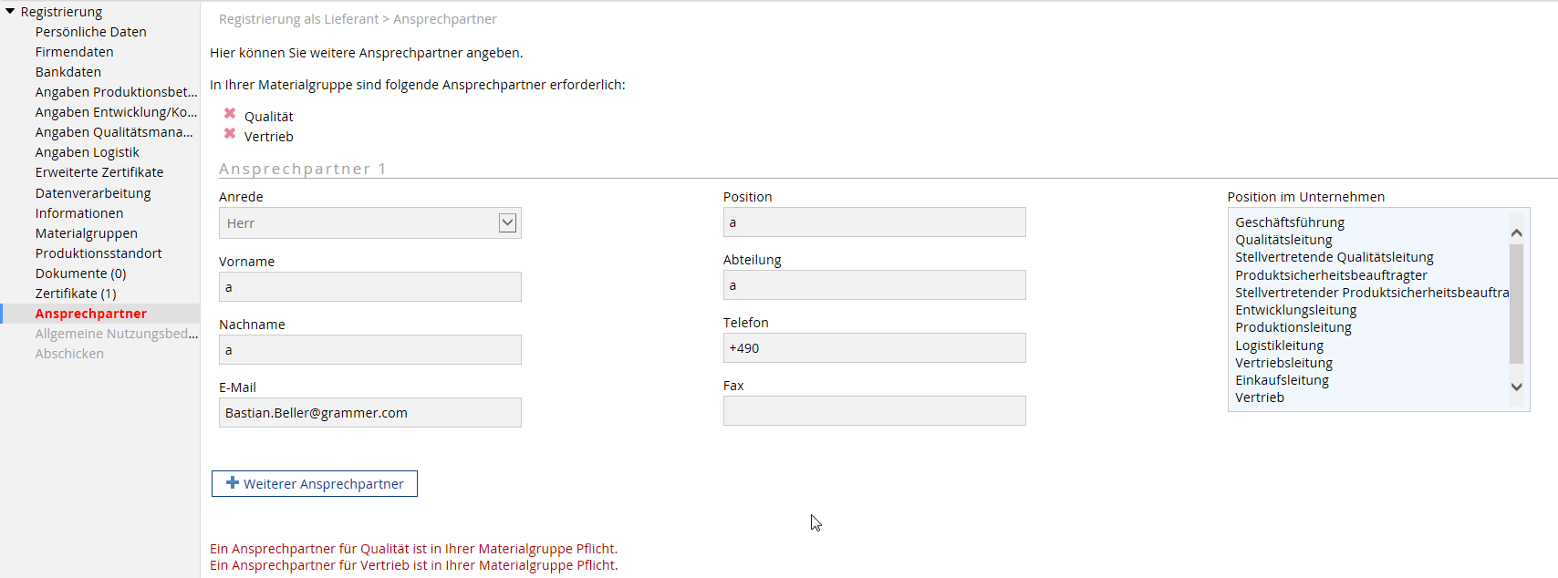
Reiter Ansprechpartner (NPM - Lieferanten)
1
2
3
Als Invest- , Services- , Logistik- oder Verpackungslieferant müssen Sie nur die Ansprechpartner für Vertrieb und Qualität angeben.
Um einen Ansprechpartnertyp zuzuordnen, klicken Sie einfach auf die entsprechende Position in der Tabelle rechts.
Klicken Sie diesen Button um den nächsten Ansprechpartner hinzuzufügen.

Slide 28
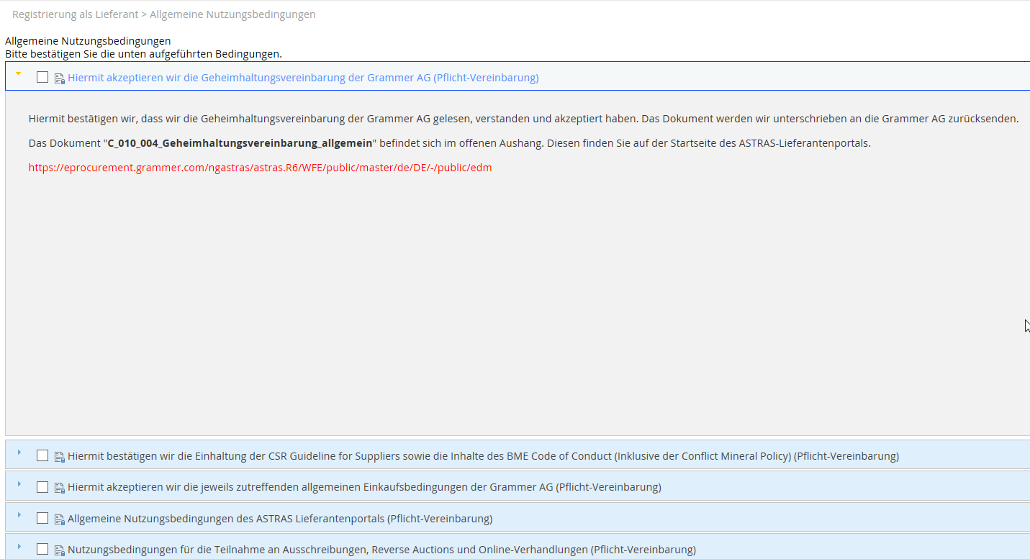
Reiter Allgemeine Nutzungsbedingungen
2
1
Bitte bestätigen Sie alle Dokumente.
Wenn Sie den roten Link kopieren und in der Webadressleiste Ihres Browsers eingeben, gelangen Sie in den offenen Aushang. Dort finden Sie einzelnen Dokumente und können diese herunterladen.

Slide 29
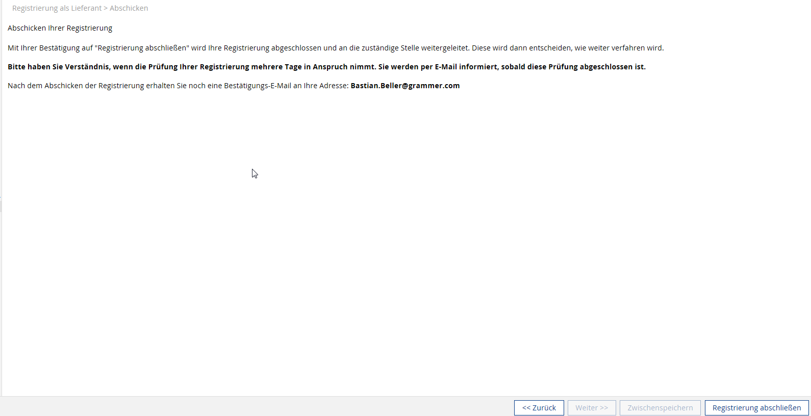
Reiter Abschicken
1
Mit Klick auf „Registrierung abschließen“ geben Sie Ihre Registrierung ab. Solange diese dann zur Prüfung bei Grammer liegt, können Sie nicht auf die Daten zugreifen und diese ändern. Erst nach erfolgter Freigabe bekommen Sie Ihre Zugangsdaten zu gesendet.

